Slide 1
AGRICULTURA I – Téc. Agronegócio
IFSC – CÂMPUS LAGES
CULTURA DO MILHO
3. CULTIVARES
1. INTRODUÇÃO:
2. PRODUTIVIDADE: CONCEITOS
3. CARACTERIZAÇÃO DAS CULTIVARES
3.1. BASE GENÉTICA
3.2. CICLO
3.3. PORTE DA PLANTA E INSERÇÃO DA ESPIGA
3.4. CARACTERISTICAS DOS GRÃOS
4. ESCOLHA DA CULTIVAR
CULTIVARES E HÍBRIDOS

Slide 2
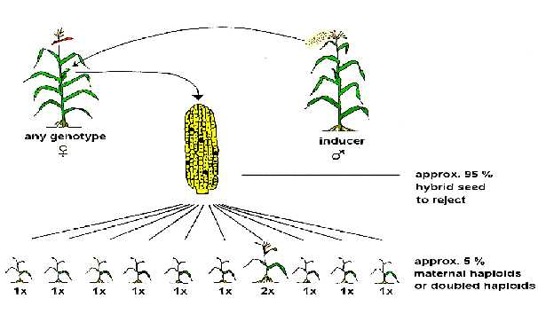
CULTURA DO MILHO
3. CARACTERIZAÇÃO DAS CULTIVARES
3.1. BASE GENÉTICA: VARIEDADES E HÍBRIDOS
* Variedade sintética * Linhagem
* Milho híbrido:
= Híbrido de TOP-CROSS
= Híbrido Simples
= Híbrido Simples modificado
= Híbrido duplo
= Híbrido triplo
= Híbrido triplo modificado
= Híbrido Intervarietal
= Híbrido Sintético
CULTIVARES E HÍBRIDOS

Slide 3
CULTURA DO MILHO
HÍBRIDOS DE MILHO
Híbrido Simples Modificado (HSm):
LA
LA’
LR
LB
H S
Híbrido duplo (HD):
É o híbrido resultante do cruzamento de dois HS.
Predominava no mercado de sementes, representando cerca de 70 a 80% dos híbridos na década de 1990 e, até a safra 2004/05, 22,7%.
CULTIVARES E HÍBRIDOS

Slide 4
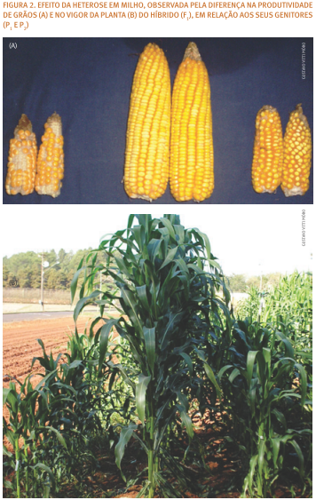
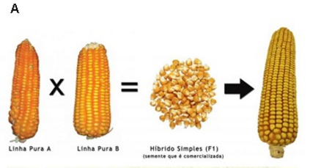
CULTURA DO MILHO
HÍBRIDO SIMPLES
CULTIVARES E HÍBRIDOS

Slide 5
CULTURA DO MILHO
HÍBRIDOS DE MILHO
Híbrido Simples (HS):
É um híbrido derivado do cruzamento entre duas linhagens puras ou endogâmicas.
De um modo geral, é o tipo de híbrido mais produtivo, apresentando grande uniformidade para os seguintes caracteres: florescimento, altura de espigas e de plantas, e cor de grãos, embora tenha adaptação mais restrita.
A semente do HS é produzida com base na linhagem (fêmea), que de modo geral, produz muito pouco (1.000 a 2.000 kg/ha), o que eleva bastante o seu custo de produção. Nos EUA praticamente a totalidade da área de milho é semeada com híbrido simples ou híbrido simples modificado.
Era pouco produzido em escala comercial em nosso meio, em função do alto custo da semente. A participação no mercado na década de 1990 era de 2%, na safra 2004/05 foi de 37,6% (incluindo os HSm).
CULTIVARES E HÍBRIDOS

Slide 6
CULTURA DO MILHO
HÍBRIDOS DE MILHO
Híbrido Simples (HS):
A proporção entre linhagens macho e linhagen fêmea utilizada na produção de sementes é de 2 machos : 4 fêmeas. Apenas as plantas fêmeas são colhidas.
| | | | | |
| | | | | |
| | | | | |
M M F F F F M M F F F F MM F F F F
Ex. CD 307; 2B710; P30F90; Penta; AG 8060; DKB 390.
Híbrido Simples Modificado (HSm):
HSm resultante do cruzamento entre duas linhagens irmãs que, posteriormente são cruzadas com uma terceira linhagem, ou com outro híbrido formado por duas linhagens, também irmãs.
Ex. Premium Flex; AG 9090.
CULTIVARES E HÍBRIDOS

Slide 7
CULTURA DO MILHO
HÍBRIDOS DE MILHO
Híbrido duplo (HD):
Apresenta adaptação mais ampla do que os anteriores, porém, mais desuniformidade, teoricamente, menor potencial de produção.
Ex. CD 308; DKB 979 AG 2020.
Híbrido triplo (HT):
É o híbrido resultante do cruzamento entre um HS e uma linhagem.
Híbridos comerciais atuais 28,4% são triplos (incluindo os modificados), os quais apresentam boa uniformidade de planta, destacando-se, em especial, a altura da planta e da inserção da espiga.
Ex: HS (AxB) x Linhagem C
Ex. CD 306; Garra; AG 8021; DKB 566.
CULTIVARES E HÍBRIDOS

Slide 8
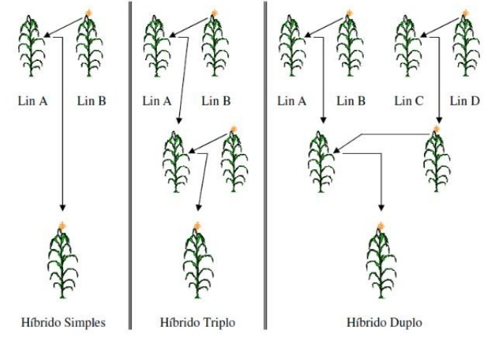


Slide 9
CULTURA DO MILHO
HÍBRIDOS DE MILHO
Híbrido Sintético:
Composto por várias linhagens
Híbrido triplo (HT):
É o híbrido resultante do cruzamento entre um HS e uma linhagem.
Híbridos comerciais atuais 28,4% são triplos (incluindo os modificados), os quais apresentam boa uniformidade de planta, destacando-se, em especial, a altura da planta e da inserção da espiga.
Ex: HS (AxB) x Linhagem C
CULTIVARES E HÍBRIDOS

Slide 10
 | Cruz. | Poliniz. | Base Gen. | Plantio P. safra | Comerc. | Estabil. | Custo | Produtiv. | Exig. Nutric. | Altitude
L. | Endogamia | Aberta |  | Sim | Não | Sim
Vs | 8-50 L | Aberta | Ampla | Sim | Sim | Não | Baixo | Baixa | Baixa | 0 - 700
TC | L x Vs | Fec. cruzada | Prog. Melhor. |  | Não
HS | L_{A} x L_{B} | Fec. cruzada | Estreita | Não | Sim | Sim | Muito alto | Muito alta | Muito alta | > 700
HSm | (L_{A’} x L_{A’’}) x L_{B} | Fec. cruzada | Estreita | Não | Sim | Sim | Muito alto | Muito alta | Muito alta - alta | 700 – 500
HD | HS x HS | Fec. cruzada | Média | Não | Sim | Sim | Médio | Alta | Alta | 500 – 700
HT | L x HS | Fec. cruzada | Média | Não | Sim | Sim | Alto | Alta | Alta | 500 – 700
HTm | (L_{A’} x L_{A’’}) x HS | Fec. cruzada | Média | Não | Sim | Sim | Alto | Alta | Alta – média | 300 – 700
HI | Vs_{A} x Vs_{B} | Fec. cruzada | Ampla | Não | Sim | Não |  | Média | Média | 50 - 500
Hs | Várias L | Fec. cruzada |  | Não | Sim
CULTIVARES E HÍBRIDOS

Slide 12
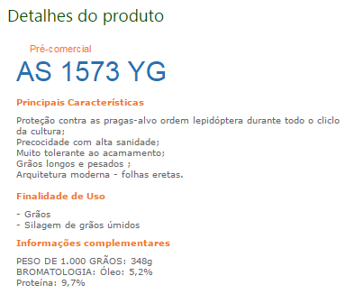
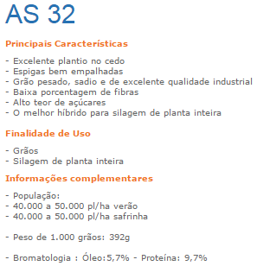
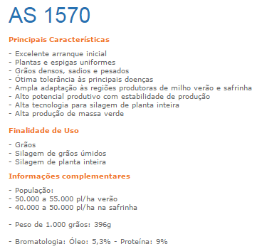
Safra 2013/2014:
Oferta de sementes de milho:
467 opções de cultivares para plantio.
- 253 (ou 54,2%) são transgênicas
- 214 (correspondentes a 45,8%) são convencionais
Transgênicas:
81,8% híbridos simples
17,4% de híbridos triplos
0,8% de híbridos duplos
Convencionais:
44,7% de híbridos simples, 18,6%de híbridos triplos, 19,5% de híbridos duplos e 17,2% de variedades.

Slide 13
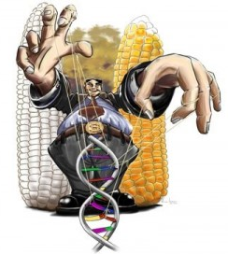
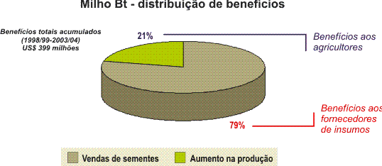
MILHO TRANSGÊNICO
Organismos transgênicos são aqueles que tiveram seu material genético modificado, pois receberam DNAs de um ou mais seres que não se cruzariam de formas naturais.
Essa alteração é feita por intervenção de técnicas da engenharia genética.
A geração de transgênicos visa obter características novas ou melhoradas em relação ao objeto original.

Slide 14

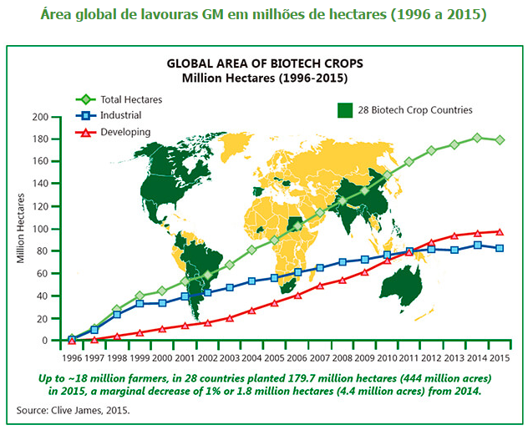
BIOTECNOLOGIA
No que consiste a biotecnologia agrícola?
Embora o termo biotecnologia possa ser utilizado para designar uma ampla variedade de processos que utilizam seres vivos para a obtenção de produtos, quando falamos da agricultura, normalmente está se falando do uso de plantas geneticamente modificadas, também conhecidas como transgênicas.
O que é uma planta geneticamente modificada?
É uma planta que recebeu, por meio da engenharia genética, um ou mais genes provenientes de um outro organismo, até mesmo da mesma espécie, podendo assim, ter uma característica nova.

Slide 15
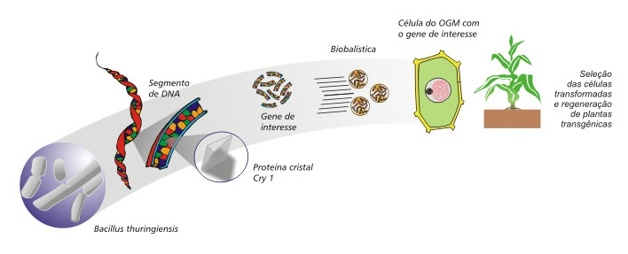
Em agosto de 2007, a CTNBio (Comissão Técnica Nacional de Biossegurança), órgão do Governo Federal formado por especialistas da área de Biotecnologia, deu parecer técnico favorável, aprovando o evento de milho Bt, denominado de MON810, com nome comercial YieldGard®.
O CNBS, formado por 11 ministros de estado, ratificou a decisão da CTNBio no dia 12 de fevereiro de 2008, permitindo o registro de híbridos de milho pelo Registro Nacional de Cultivares do Ministério da Agricultura, Pecuária e Abastecimento. O fato abriu a possibilidade para a produção, importação e comercialização de híbridos com o gene Bt no Brasil.

Slide 16
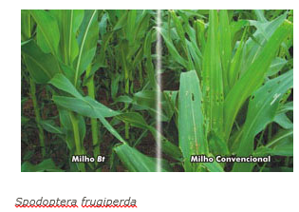
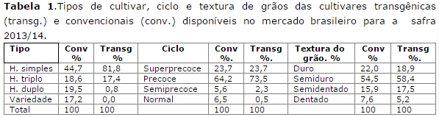
Existem no mercado mundial 29 tecnologias para milhos transgênicos, incluindo as tecnologias isoladas ou associadas:
- milho com resistência ao glifosato (RR),
- milho com gene BT (resistência a lagarta),
- milho com RR e BT (resistência ao glifosato e a lagarta juntos)
- Milho tolerante ao herbicida 2,4-D
- Milho tolerante aos herbicidas glifosato e glufosinato de amônia.
- Milho com alto teor de lisina
https://www.youtube.com/watch?v=OD4dVaLsUcM

Slide 17
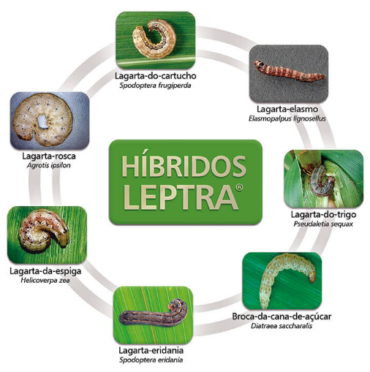
DuPont Pioneer l= tecnologia Leptra® de proteção contra insetos
auxiliar no controle das principais lagartas que atacam a cultura do milho, como:
- lagarta-do-cartucho - lagarta-elasmo - lagarta-do-trigo
- broca-da-cana-de-açúcar – lagarta-eridania - lagarta-da-espiga - lagarta-rosca
O que é e como foi obtido o gene tolerante ao Glifosato
O gene tolerante ao Glisfosato, também conhecido como cp4-epsps, é o gene que confere às plantas a tolerância à aplicação, em pós-emergência, de herbicidas à base da molécula de glifosato, que foi desenvolvido e registrado pela Monsanto Company, nos Estados Unidos, durante os anos 90. Esse gene foi isolado de uma bactéria chamada Agrobacterium spp encontrada em um tanque de efluentes em uma fábrica de produção do glifosato. A introdução do gene cp4-epsps nas plantas de soja se deu pelo processo de biobalística, onde segmentos de DNA dessa bactéria foram introduzidos nas células vegetais.

Slide 18
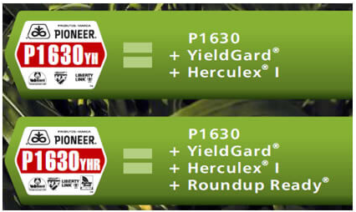
Tecnologia Optimum® Intrasect®
combinação de duas diferentes proteínas Bt: a Cry1F e a Cry1Ab. Esta combinação de duas diferentes proteínas, traz ao mercado um maior espectro de controle de lagartas que atacam a cultura do milho
Optimum® Intrasect® recomenda-se o uso de uma área de refúgio equivalente a 5% (cinco por cento) da área total plantada, em distância não superior a 800 metros
confirmou o desenvolvimento de resistência de lagarta do cartucho do milho (Spodoptera frugiperda) à proteína Cry1F em populações coletadas a campo
Optimum® Intrasect® = serão identificados pela combinação de letras
- YH (Herculex® I e YieldGard®)
- YHR (Herculex® I, YieldGard® e Roundup Ready™)
- Veja os exemplos: P1630YH ou P1630YHR.

Slide 19
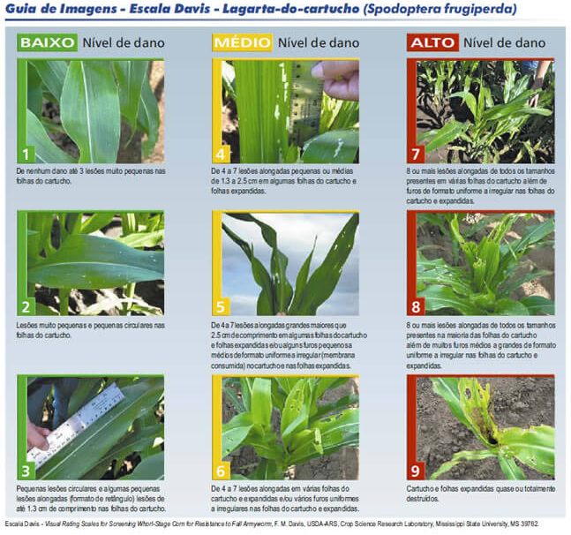
Guia de Imagens
para produtores
que cultivam
milho híbrido
convencional

Slide 20
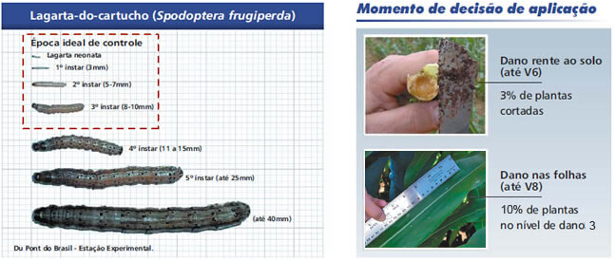
recomenda-se pulverizações quando 10% das plantas apresentarem o nível de dano 3 segundo a tabela Davis - pequenas lesões circulares e algumas pequenas lesões alongadas, de até 1,3 cm de comprimento nas folhas do cartucho.

Slide 21
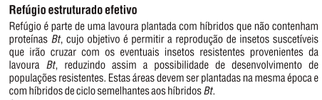
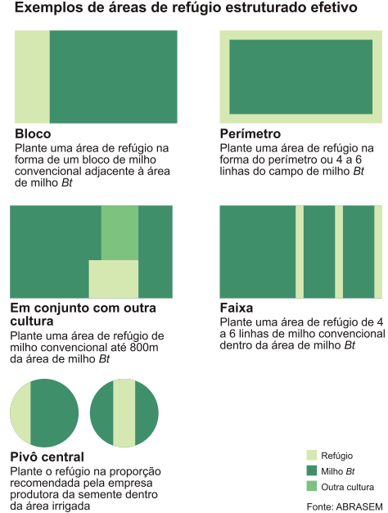
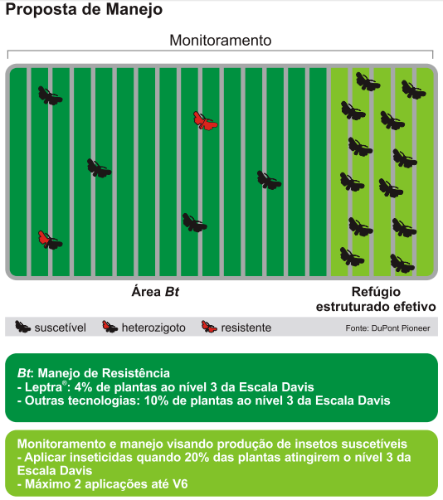
ÁREA REFÚGIO

Slide 22
